Slide 1


簡報
開博後端資訊整合平台
簡介
報告人：史宣平
日期：2005.05.13

Slide 2

簡報大綱
一般說明
資訊傳遞的問題
後端資訊整合平台的優點
功能示意圖
系統架構圖
功能一覽表
跑馬燈訊息機制
一般服務來電轉傳流程
問卷系統機制
CM服務來電轉傳流程
中控端功能
簡訊傳送機制
Email傳送機制
檔案傳送機制
系統展示
跑馬燈訊息傳送
  跑馬燈訊息
  一行訊息
  全畫面訊息與回覆
一般服務來電轉傳
問卷設計與管理
  問卷管理
  問卷設計
  問卷做答
  顯示與查詢做答
  問卷做答結果分析
CM服務來電轉傳
中控端操控
  跑馬燈操控/訊息管理
  各種狀態顯示
  User資料表維護
  群組資料表維護
  訊息代碼表維護
  通信Log管理
  系統參數維護
系統設計說明
專案目標
作業平台
系統設計理念
通信機制
訊息說明
資料結構
類別架構
與SMS介接整合
一般來電轉傳機制
CM來電轉傳機制
系統Release機制
系統安裝程序
參考資料
未完成事項

Slide 3
一般說明

Slide 4

訊息傳遞的問題
訊息(資訊)種類繁多，如何分類與處理?
  文字、文件、警訊、來電、簡訊、email…
如何及時傳遞訊息，且避免傳遞時的失真?
如何確知對方收到訊息?
產生訊息的單位或機制繁多，如何匯集與管理?
傳遞訊息的成本如何降低?
SMS公佈欄的限制 (被動式)
CSR如何有效轉傳來電至另一CSR或TSR? 同時將客戶資料帶出?
那些人經常需要適合且足夠的訊息，如何歸類? 角色會重複嗎?
  總經理、工程主管、資訊主管、工程人員、CSR主管、網管人員、財務主管…
有無一套機制與功能，可整合介接SMS與各子系統，解決以上問題？

Slide 5

開博後端資訊整合平台的優點
快速且簡單的訊息編輯
正確與迅速的傳遞至需要訊息的一方
及時訊息可確知對方是否收到
接收者可具備多重身份，以便接收不同性質的訊息
系統可傳遞訊息給單一人/多人/單群組/多群組/全體
匯集不同來源的訊息，將其做適當的處理
    文字、文件、警訊、來電、簡訊、email…
提昇自動化程度，減少人工作業，降低傳遞訊息的成本
可記錄各種訊息的傳遞記錄
可知道使用者的上線與即時狀態
彌補SMS公佈欄的限制 (主動告知與主動傳送)
SMS可做到一般來電轉傳至另一CSR，同時將客戶資料帶出畫面
SMS可做到CSR轉傳CM服務電話至TSR，同時將客戶資料帶出畫面，
並將來電問答內容轉入派工，以利工程作業
可提供多種外掛之來電轉傳程式，擴充彈性大
彈性的問卷設計系統，客戶可自行編輯問卷內容，節省修改程式成本

Slide 6



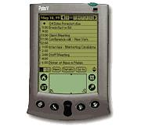

功能示意圖
後端資訊整合平台中控端
發送與接收端
LAN
CSR
TSR
主管
網管人員
工程人員
…
單人
多人
單群
多群
全體
來電轉傳
模組(1~10)
跑馬燈
訊息編輯
訊息通訊
模組
資料管理
模組
問卷設計
管理模組
Client端
狀態模組
網際網路
系統參數
管理
問卷設計
統計模組
Email發送
模組
GSM
後端資訊
資料庫
資料採集
模組
簡訊發送
模組
網管系統
Oracle
Server
SMS
系統
網管
資料庫
SMS
資料庫

Slide 7
系統架構圖
後端資訊整合平台中控端
SMS
資料庫
發送與接收端
其他系統介接層
SMS
Client
資料管理層
CH
Client
CH
資料庫
訊息產生層
LAN
SMS
Client
訊息傳送與接收層
CH
Client
專案代號：CH

Slide 8
功能一覽表
1 | 跑馬燈訊息編輯與傳送(跑馬燈/一行/全畫面) | 10 | 檔案傳送 [未*]
2 | 全畫面訊息內容管理 | 11 | 問卷設計管理
3 | 中控端與User端通信狀態顯示 | 12 | User資料表維護
4 | User端Login/Logout時間與狀態顯示 | 13 | 群組資料表維護
5 | 一般來電訊息轉送(客製化功能1) | 14 | 中控端與User端通信Log管理
6 | CM服務來電訊息轉送(客製化功能2) | 15 | 訊息代碼表維護
7 | 其他訊息轉送(客製化功能3~10) [未] | 16 | 系統參數維護
8 | 簡訊編輯與傳送 [未*] | 17 | 與開博SMS User端程式整合： 雙方程式可一併啟用與結束 可做Screen transfer與Screen popup 問卷做答內容可轉至派工單中 [未]
9 | Email編輯與傳送 [未]

Slide 9

跑馬燈訊息機制
跑馬燈User端功能與特性：
跑馬燈可由5組文字訊息組成，每組文字訊息可有不同的屬性：
訊息內容、字體、字型大小、顏色、長度(建議最多240 bytes)
可放置在螢幕上任何位置：開始位置、寬度、高度
可有不同的背景顏色：可為某種半透明顏色
可有不同的移動速度
可以只執行一段固定的時間後就結束執行，或一直執行
兩個跑馬字串之間隔可調整
可設定是否有前導圖案
可暫停跑馬燈訊息移動，或繼續移動
透過參數設定，可以或不可以讓使用者自己結束跑馬燈
可做特殊效果：
  立即結束跑馬燈
  顯示靜止的原跑馬字串
  顯示特殊字串訊息於跑馬燈色帶中(此訊息可編輯)
  顯示全螢幕訊息於畫面上(此訊息可編輯)，並要求User回覆此訊息

Slide 10

User端其他功能與特性
跑馬燈訊息與參數接收
全畫面訊息接收與回覆
Login/Logout訊息傳送：User端於Login/Logout時，會傳送對應訊息至中控端
可接收中控端傳來之系統參數
可接收中控端傳來之分機表，以便進行Call transfer動作
可回應中控端要求之目前連線狀態
可接受中控端轉送來之一般來電訊息
可接受中控端轉送來之CM服務來電訊息
可接受中控端轉送來之其他服務來電訊息
可接收中控端傳來之檔案，並儲存於特定子目錄下

Slide 11

一般服務來電轉傳流程
(1)
CSR
(2)
CSR
接起電話
查詢客戶
接電話
交換機
新增來電
Screen
Popup
後端資訊
整合平台主機
做答
顯示
做答
No
轉他人 ?
服務結束
轉他人 ?
No
Yes
Log
服務結束
轉分機
Yes
轉傳
重複此流程
Screen transfer

Slide 12
問卷系統機制
問卷內容可由使用者自行設計，不用設計程式就可直接設計畫面
彈性化的問卷畫面設計(WYSIWYG) ，操作直接又簡易
系統設計採用物件導向(Obejct-Oriented)理念
提供問卷狀態控管(上線/下線/停用/復用)
問卷設計完可直接試答，以了解問卷是否適用
可套用顏色面版，更改顏色風格
設計好的問卷可供來電轉傳的畫面使用
問卷做答結果會被儲存，以便後續轉傳或分析使用
問卷組成結構：
  問卷抬頭(1個)
    問題分類(每問卷至多99個)
      問題明細(每分類至多99個)
        子題(每明細至多10個)
子題題型：
單選題 | 用下拉表，選項值可設2~20組 | 填空題(一型) | 抬頭+文字框，可設輸入Mask
複選題 | 用核取盒，選項值可設2~20組 | 填空題(二型) | 文字框+抬頭，可設輸入Mask
是非題 | (保留) | 填空題(三型) | 抬頭1+文字框+抬頭2 ，可設輸入Mask
問答題 | 用輸入框，可填4000 bytes

Slide 13

CM服務來電轉傳流程
(1)
CSR
(2)
TSR
接起電話
查詢客戶
接電話
交換機
新增來電
Screen
Popup
後端資訊
整合平台主機
做答
做答1
(顯示)
做答
2
No
轉TSR ?
服務結束
派工?
No
Yes
服務結束
轉分機
做答
結果1
做答
結果2
Yes
轉傳
儲存
Log
(3)
工單
備註
工單列印

Slide 14
中控端功能
設定跑馬燈屬性參數
將跑馬燈屬性傳遞至所選擇的User端
這些User對象可挑選(單一、多人、單群、多群、全體)
會Log傳送記錄(那些User、何時、傳送內容)
User資料表維護：可維護所需控管的User資料(姓名/User Id./Host name…)
群組資料表維護：可維護所需控管的群組資料(Id/Name…)
訊息代碼表維護：可顯示目前系統所提供傳送訊息表，以及設定傳送時是否要Log
中控端與User端通信Log管理：可顯示/查詢/刪除/列印雙方傳送訊息之Log
中控端與User端通信即時狀態顯示
User端Login/Logout時間與目前連線狀態顯示
當收到User Login訊息時，可自動傳送(1)系統參數, (2)可做Call transfer的分機表
系統參數維護：可設定系統名稱/版本/連線參數/訊息轉送應用程式…等參數
可做檔案傳送 (未ok)
一般服務來電訊息轉送
CM服務來電訊息轉送
其他服務來電訊息轉送
簡訊編輯與傳送
Email編輯與傳送

Slide 15
簡訊傳送機制
[未]
簡訊編輯：可人工編輯簡訊內容
對象挑選：可挑選單一、多人、單群、多群、全體
簡訊傳送模組(軟體+硬體)：將簡訊傳送至被挑選的對象手機中
傳送記錄：記錄傳送的時間、對象、簡訊內容
資料採集：由網管主機/Oracle主機/圖資系統傳來的告警/錯誤訊息，
可轉為簡訊來做自動傳送
註：公司現有簡訊傳送模組(硬體)，也可與通信業者談發送，量大可省成本

Slide 16
Email傳送機制
[未]
Email編輯：可人工編輯Email內容
對象挑選：可挑選單一、多人、單群、多群、全體
Email傳送模組：將Email傳送至被挑選的對象電腦中
傳送記錄：記錄傳送的時間、對象、Email內容
資料採集：由網管主機或Oracle主機傳來的告警/錯誤訊息，可轉為Email來做自動傳送
註：SMS以前也有Email發送機制，但已未用

Slide 17
檔案傳送機制
[未]
檔案挑選：可挑選待傳送的檔案
對象挑選：可挑選單一、多人、單群、多群、全體
檔案傳送模組：將檔案傳送至被挑選的對象電腦中
傳送記錄：記錄傳送的時間、對象、檔案名稱
註：一個Message最多為8K，目前此系統只能傳小於8K的檔案，要傳大於8K者，需使用FTP protocol

Slide 18
系統展示

Slide 19
展示環境
CSR1
CSR2
CH Client端
SMS Client端
CH Client端
SMS Client端
LAN
中控端
Oracle主機
設定Oracle連線環境 (Client端與中控端)
  Database Alias: mis2
  Database User Id.: emcct
  Database User Password: *****
安裝開博後端資訊整合平台Client端環境
  執行安裝程式，例如：Horse_雛型20050512_Setup.exe
  設定啟動參數

Slide 20

系統展示(1)
1.跑馬燈訊息傳送(Client端)
  跑馬燈訊息顯示
  訊息內容改變的各種效果
  暫停訊息移動
  恢復訊息移動
  一行訊息顯示
  全畫面訊息顯示(無回覆)
  全畫面訊息顯示(有回覆)
  跑馬燈結束
2.中控端操控
  跑馬燈操控
  User端登入/登出狀態
  連線狀態
  通信狀態
  全畫面訊息管理
  User資料表維護
  群組資料表維護
  訊息代碼表維護
  通信Log管理
  系統參數維護
訊息傳送之標準流程：
  設定或選擇訊息內容
  選擇接收對象
  傳送訊息
  檢視傳送Log
  若有回應，則檢視之

Slide 21

系統展示(2)
3.一般服務來電轉傳
  系統如何設定?
  CSR1如何於SMS中啟動此機制?
  CSR1如何做答與轉傳?
  中控端如何轉傳此來電記錄?
  CSR2如何接收到此轉傳問卷?
  CSR2如何於SMS中做到Screen popup?
4. 問卷設計與管理
  問卷管理：
    上線、離線、停用、復用、套版
  問卷設計：
    新增、修改、顯示、試答
    問卷基本資料、問題分類、問題明細、子題
  問卷做答：
    清除、存檔、轉傳他人
  查詢與顯示問卷做答結果 [一半]
  問卷做答結果分析 [未]
5.CM服務來電轉傳
  系統如何設定?
  CSR如何於SMS中啟動此機制?
  CSR如何做答與轉傳?
  中控端如何轉傳此來電記錄?
  TSR如何接收到此轉傳問卷?
  TSR如何於SMS中做到Screen popup?

Slide 22
系統設計說明

Slide 23
專案目標
整合彈性問卷/Call flow control/內部訊息/簡訊/
email等功能應用於SMS中，提昇其功能
增加SMS附加價值與商機，提升SMS競爭力
提升週邊子系統的介接整合能力
以最低成本做到Screen popup/Screen transfer
提昇MIS部門之RD能力與物件導向設計概念
後端資訊整合平台可介接不同SMS，以增加商機與利潤

Slide 24

作業平台
1. 研發平台
作業系統：Windows
資料庫：Oracle、DBF
前端設計：VFP 7.0 + SP1
後端設計： (無)
安裝檔製作：Install Shield for VFP
重點設計技巧：
  TCP/IP通信規約
  Timer控制
  ***物件導向設計概念***
  物件透明度控制
  Always on top控制
  WYSIWYG概念
2. 使用者端操作平台
作業系統：Windows(95/98/ME/2000/XP)
安裝開博SMS使用者端程式
設定Oracle介接環境
安裝開博後端資訊整合平台使用者端程式
3. 中控端操作平台 (同上)

Slide 25

系統設計理念
採用標準通信規約(TCP/IP)
用最好的資料庫儲存資料：Oracle
用比較好的應用程式發展平台：VFP (不輸Delphi,簡單/快速發展AP)
用最新的物件導向設計觀念：(類別/物件、類別架構)
重視系統的彈性：模組化、程式外掛化、易維護化
勇於創新：整體功能概念(資訊、檔案、來電、警訊、簡訊、email、狀態操控之整合)
技術深耕： Windows API，VFP技巧
不必花費太多成本，即可介接不同的SMS
運用WYSIWYG觀念，問卷設計很輕鬆容易

Slide 26
通訊機制
CH Client
CH Center
Port 1
Port 1
Port 2
Port 2
Client端:
Port 1(7001)用來接收Center端傳來之訊息指令
Center端:
Port 2(7002)用來接收User端傳來之訊息指令
訊息格式：訊息表頭(68 bytes) + 訊息內容(Max. 8124 bytes)
訊息表頭：
種類 | C(2) | ’02’=User端傳來，’01’=中控端傳來
訊息代號 | C(6) | 從1開始編號，’000001’~’999999’
來源代號 | C(30) | 若User端傳來，則為User端Host name；若中控端傳來，則為中控端Host name。即發送端之Host name
目標代號 | C(30) | 若User端傳來，則為中控端Host name/Local IP；若中控端傳來，則為User端Host name/Local IP。即接收端之Host name/Local IP

Slide 27
訊息說明
(1) 中控端傳給User端
(2) User端傳給中控端
000001 | 任一方互傳一般訊息(body為此訊息)
000002 | 傳送特殊訊息(畫面) (body為此訊息，會轉存至HorseMsg.txt檔，body第1碼為是否需回覆，值為1 or 2)
000003 | 傳送跑馬燈屬性檔案(body為該ini檔內容)
000004 | 傳送跑馬燈特殊效果(無/恢復正常)
000005 | 傳送跑馬燈特殊效果(強迫結束跑馬燈)
000006 | 傳送跑馬燈特殊效果(靜止並顯示所有訊息)
000007 | 傳送跑馬燈特殊效果(body為此訊息，靜止並顯示該列訊息)
000008 | 傳送User分機表至某User端
000009 | 檢查該User是否on-line，若連線成功就表示on-line
000010 | 傳送檔案至接收端之Receive子目錄下(body第1行為檔名，第2行以後為檔案內容
000011 | 一般服務來電訊息轉送
000012 | CM服務來電訊息轉送
000013~ 000020 | (保留)其他服務來電或訊息轉送
000022 | 傳送系統參數至接收端之安裝目錄下，並更新其系統參數
000001 | 任一方互傳一般訊息(body為此訊息)
000002 | User端觀看臨時訊息之回應，User若有回覆訊息，則置於body
000003 | User login
000004 | User logout
000008 | User端要求傳送User分機表
000011 | 一般服務來電訊息轉送。將此訊息傳給中控端，以便由中控端轉送至B使用者
000012 | CM服務來電訊息轉送。將此訊息傳給中控端，以便由中控端轉送至B使用者
000013~ 000020 | (保留)其他服務來電或訊息轉送

Slide 28
資料結構
CH001 | 表單問卷主檔 | MyHorse.ini | 跑馬燈操控參數檔
CH002 | 問題分類檔 | HorseTcpip.ini | 系統參數檔
CH003 | 問題明細檔 | HMsgCode1.dbf | 訊息代碼檔1(User端傳給中控端)
CH004 | 表單問卷作答檔 | HMsgCode2.dbf | 訊息代碼檔2(中控端傳給User端)
HClient.dbf | User資料檔(分機表) | CustCall.ini | 一般服務來電訊息轉送檔
HCLog1.dbf | User回應Log檔 | CMCall.ini | CM服務來電訊息轉送檔
HCLog2.dbf | 中控端操作Log檔 | ? | XX服務訊息轉送檔
HorseMsg.dbf | 特殊訊息資料檔 | ? | 題型代碼檔
HGroup.dbf | 群組資料檔 | ? | 語氣代碼檔
TmpUserList.dbf | 所選對象檔(暫存檔) | ColorTemplate.ini | 模版顏色檔
TmpUserStatus. dbf | User端狀態資料檔(暫存檔) | CallApX1.ini | SMS做Screen popup所需客戶資料檔

Slide 29
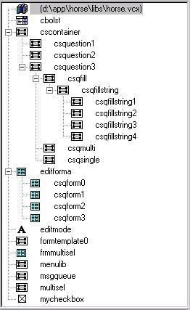
類別架構
問卷根類別
CSContainer
編輯視窗
EditFormA
實際已有類別
問題分類
CSQuestion1
問題明細
CSQuestion2
子題
CSQuestion3
問卷基本資料
編輯視窗
CSQForm0
問卷分類資料
編輯視窗
CSQForm1
單選
CSQSingle
複選
CSQMulti
是非題
CSQCheck
填空題
CSQFill
問卷明細資料
編輯視窗
CSQForm3
數值型(未)
CSQFillNumber
日期型(未)
CSQFillDate
字串型
CSQFillString
子題資料
編輯視窗
CSQForm0
字串一型
CSQFillString1
字串二型
CSQFillString2
字串三型
CSQFillString3
問答題
CSQFillString4

Slide 30

與SMS介接整合
參考文件：開博後端資訊整合平台與SMS介接_20050218_Pierre.doc
SMS RD窗口：Hammer
整合目的：
讓[開博SMS系統]User端可以啟動或結束[開博後端資訊整合平台系統]的User端程式，
以便讓此兩個系統可以同時於User端電腦上一起執行，而達到以下整合的功能目標：
  跑馬燈訊息的顯示
  特殊訊息的顯示
  特殊訊息顯示後的User回應訊息可傳送至中控端做記錄
  一般來電訊息轉送(客製化功能1)
  CM服務來電訊息轉送(客製化功能2)
  其他訊息轉送(其他客製化功能)
  …
系統介接議題：
(1) [開博SMS系統]User端程式如何啟動[開博後端資訊整合平台系統]User端程式？
(2) [開博SMS系統]User端程式如何結束[開博後端資訊整合平台系統]User端程式？
(3) 如何取得正確之User端電腦Host name？
(4) [開博SMS系統]User端程式如何做到一般服務來電訊息轉送功能？
(5) [開博SMS系統]User端程式如何做到CM服務來電訊息轉送功能？ [未]

Slide 31
一般服務來電轉傳機制(1)
操作情境：
[開博SMS系統]User端客服員A若因某種原因，需將電話轉接至第二線客服員B，則客服員A可於來電管理上按[轉送]功能鍵。
此時會將該來電客戶之基本資料與來電資料儲存至[開博後端資訊整合平台系統]User端程式安裝目錄下Receive子目錄下的CustCall.ini檔 (格式請參考範例檔) 。
[開博後端資訊整合平台系統]User端程式若掃瞄到該檔案，就會自動顯示[一般來電轉送訊息畫面]，客服員A可以再輸入一些備註、客戶語氣說明…等資訊，並點選其欲轉送之客服員B，再按轉送鍵，由中控端轉送至客服員B的電腦上，轉送後會自動關閉此畫面。
客服員B的[開博後端資訊整合平台系統]User端程式收到該轉送訊息後，就會呼叫[一般來電轉送訊息畫面]來顯示由客服員A轉來之訊息。
客服員B可以決定以下後續動作：
  (1) 結束此畫面。
  (2) 再轉送至第三人後，自動結束此畫面。
  (3) 結束此畫面，客服員B直接於SO1100A畫面上按[取出轉傳客戶資料]鍵，讓[開博SMS系統] User端程式自動進入到該客戶的基本資料畫面。

Slide 32
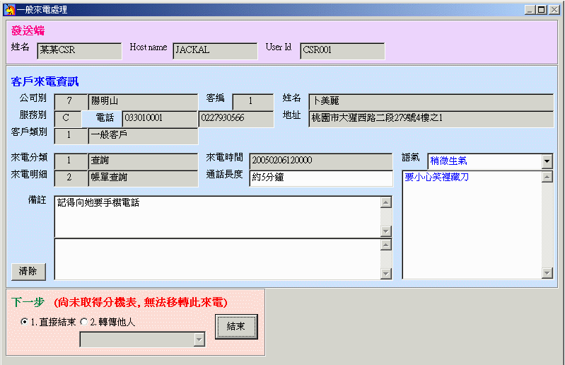
一般服務來電轉傳機制(2)
一般來電轉送訊息畫面：

Slide 33
一般服務來電轉傳機制(3)
程式流程：
應用程式(例：開博CC&B)產生CustCall.ini檔於User端的Receive子目錄下。
User端程式用Timer1自動搜尋到該檔，表示有此類資訊需處理，改名為CustCall.txt，呼叫編輯畫面(CallAP1)來編輯與決定下一步如何處理。
編輯畫面將Receive\CustCall.txt檔案讀取至畫面上，並刪除該檔案。
若直接結束(不轉送給他人)，則結束程式。
若需轉送他人，則將畫面上資料轉存為Send\ReplyMsg.txt，並呼叫Horse2Center.exe來將該訊息檔傳給中控端(訊息代號：000011) 。
中控端收到此訊息後，整理其內容，並儲存於Send\CustCall.txt，改名為ReplyMsg.txt後，再使用MsgQueye物件，來將該訊息檔傳給所指定的User端(訊息代號：000011) 。
所指定的User端收到此訊息後，儲存於Receive\CustCall.dat，並改名為CustCall.ini，這樣所指定的User端就可以自動顯示該來電資訊畫面, 而做到call transfer了。
為了能讓接收此訊息的User端能夠快速取出相關的客戶資料於SO1100B畫面上，所指定的User端於結束來電畫面後，會將此客戶資料暫存至CallApX1.ini檔內，SO1100A畫面中有一[取出轉傳客戶資料]按鍵，會找尋..\Horse\CallApX1.ini檔，若無，則顯示找不到的訊息，若有，則根據此文字檔內容中的公司別/服務別/客編，調出該個客戶基本資料而自動進入SO1100B畫面。

Slide 34
CM服務來電轉傳機制(1)
操作情境(未定)：
[開博SMS系統]User端CSR若因某種原因，需將CM服務電話轉接至TSR，則CSR可於來電管理上按[CM服務]功能鍵。
此時會將該來電客戶之基本資料與來電資料儲存至[開博後端資訊整合平台系統]User端程式安裝目錄下Receive子目錄下的CMCall.ini檔 (格式請參考範例檔) 。
[開博後端資訊整合平台系統]User端程式若掃瞄到該檔案，就會自動顯示[CM來電訊息畫面1]讓CSR進行第一份問卷做答，並點選其欲轉送之TSR，再按轉送鍵，由中控端轉送至TSR的電腦上，轉送後會自動關閉此畫面。
TSR的[開博後端資訊整合平台系統]User端程式收到該轉送訊息後，就會呼叫[CM來電轉送訊息畫面2]來顯示由CSR轉來之訊息，以及進行第二份問卷做答；若當初設計此組問卷時，有勾選某些做答結果轉存為工單備註，則系統儲存做答結果時，會一併儲存一份工單備註。
TSR可以決定以下後續動作：
  (1) 結束此畫面。
  (2) 再轉送至第三人後，自動結束此畫面。
  (3) 結束此畫面，TSR直接於SO1100A畫面上按[取出轉傳客戶資料]鍵，讓[開博SMS系統] User端程式自動進入到該客戶的基本資料畫面；若需產生派工單，則產生時可抓取先前儲存的備註放入此新工單中。

Slide 35
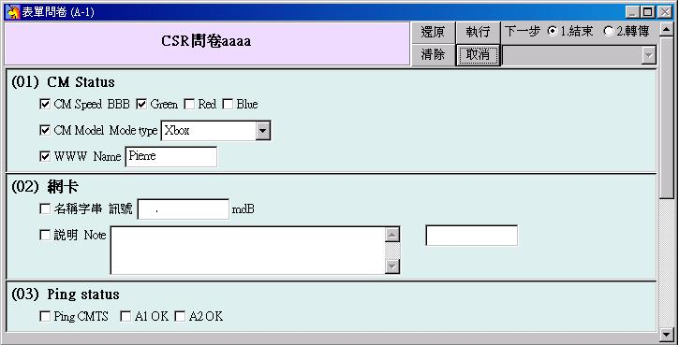
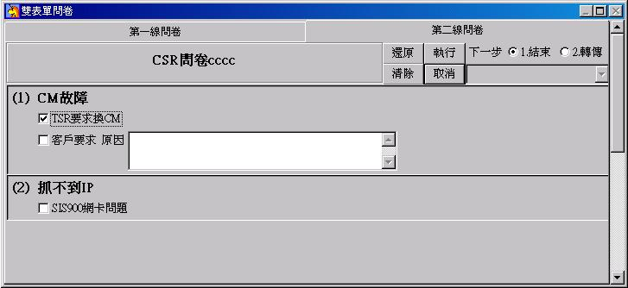
CM服務來電轉傳機制(2)
CM服務來電轉傳畫面

Slide 36
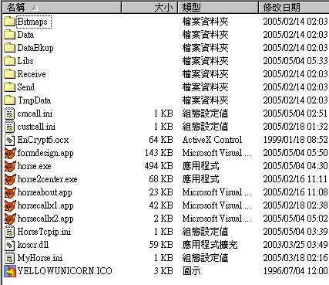
系統Release機制
移除Debug mode
Recompile all projects with encrypted mode
使各參數檔內容為初始狀態(HorseTcpip.ini,MyHorse.ini,CustCall.ini,CMCall.ini)
將資料檔內容清為初始狀態(PureDb.prg)
產生待Release的程式環境(MakeHorse.bat)
製作安裝檔案(Install Shield)
測試安裝程序

Slide 37

系統安裝程序
設定Oracle連線環境 (Client端與中控端)
  Database Alias
  Database User Id.
  Database User Password
建立Oracle物件 (資料庫端)
  ADD_TABLE.sql
  ADD_SEQ.sql
  CH???.sql
安裝開博後端資訊整合平台Client端環境
  執行安裝程式，例如：Horse_雛型20050512_Setup.exe
  設定啟動參數
安裝開博後端資訊整合平台中控端環境
  執行安裝程式，例如：Horse_雛型20050512_Setup.exe
  設定啟動參數

Slide 38
研發目錄
D:\App\Horse (研發主目錄) ：存放Project檔/應用程式檔/參數檔/元件…
子目錄 | 說明 | 子目錄 | 說明
Bitmaps | 畫面中所用的Icon/Bitmaps圖檔 | Progs | 一般程式
Data | 資料檔 | PureDB | 待Release的空/初始資料檔
DataBkup | 資料檔備份路徑 | Receive | 存收到的訊息檔
Doc | 文件 | Reports | 報表程式
Forms | 畫面程式 | Script | 建立Oracle物件的Script
FormsBkup | 畫面程式備份路徑 | Send | 存待傳送的訊息檔
Hammer | 其提供的技術/文件/測試程式 | SMS1 | 簡訊程式與資料檔
Horse_V1 | Install shield產生之安裝程式存放處 | Test | 測試用
Images | 抓取的畫面範例 | TmpData | 暫存檔路徑
Libs | 物件類別館 | VFP_SP1 | VFP V7.0 SP1檔案
Menus | 功能表程式

Slide 39
Release目錄與檔案
C:\CSMISV40\Horse (操作主目錄) ：存放應用程式檔/參數檔/元件…
子目錄 | 說明
Bitmaps | 畫面中所用的Icon/Bitmaps圖檔
Data | 資料檔
DataBkup | 資料檔備份路徑
Doc | 文件
Libs | 物件類別館
Receive | 存收到的訊息檔
Send | 存待傳送的訊息檔
TmpData | 暫存檔路徑
檔案 | 說明
cmcall.ini | CM服務來電轉傳訊息範例
ColorTemplate.ini | 模版顏色參數檔d
custcall.ini | 一般服務來電轉傳訊息範例
EnCrypt6.ocx | 加密元件, 勿重覆註冊
formdesign.app | 問卷管理程式
horse.exe | 系統主程式
horse2center.exe | Client端訊息傳送程式
horseabout.app | 系統About畫面
horsecallx1.app | 一般服務來電轉傳程式
horsecallx2.app | CM服務來電轉傳程式
HorseTcpip.ini | 系統參數檔
koscr.dll | ?
MyHorse.ini | 跑馬燈訊息設定檔
YELLOWUNICORN.ICO | 本系統專用Icon

Slide 40

參考資料
後端資訊整合平台特性說明_20050509_Pierre.doc
開博後端資訊整合平台與SMS介接_20050218_Pierre.doc
開博問卷管理系統_20050510_Pierre.doc
MSWNSK98.CHM (WinSock技術說明)
tsrcsr.doc (NTY彈性問卷範例)
簡訊模組發收簡介_20050218_longway.doc

Slide 41

未完成事項
與SMS整合做到CM服務轉送
整合簡訊編輯與傳送
整合Email編輯與傳送
檔案大於8K的檔案傳送
部份功能與資料檔轉為用Oracle資料庫
整合某網管系統所產生的警訊,並可轉為訊息/email/簡訊發至特定對象
整合Oracle狀況與警訊,並可轉為訊息/email/簡訊發至特定對象
整合GIS警訊,並可轉為訊息/email/簡訊發至特定對象
問卷做答內容可轉至派工單中
查詢與顯示問卷做答結果(做一半)
問卷做答結果統計分析
將Run-time窗程式由Task bar位置改至常駐模式(Icon)
補上Login畫面上的公司Logo或圖案
瑕疵與bug

Slide 42
後語

